Slide 1
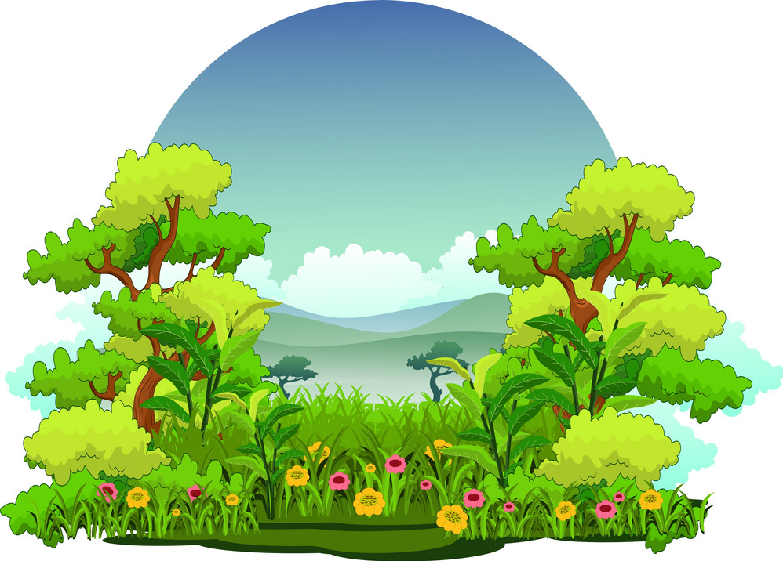
Natuurdoeltypen
Flora, Fauna en waternatuur

Slide 2
Planning voor vandaag
Uitleg natuurdoeltypen
Uitleg Bossen op zandgronden
Uitleg Natte en droge heide
Herhaling verdroging
Presentaties trede 2
Start werken trede 8

Slide 3
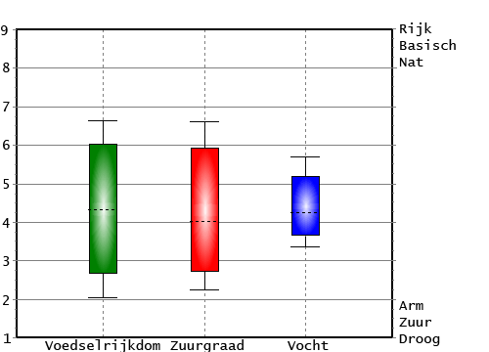
Wat zijn natuurdoeltypen?
Een natuurdoeltype is een nagestreefde combinatie van abiotische en biotische kenmerken van een gebied. Deze (a)biotische kenmerken zijn vastgelegd in een range, NIET een vaste waarde.
Notes:
Een natuurdoeltype is een in het natuurbeleid nagestreefd type ecosysteem dat een bepaalde biodiversiteit en een bepaalde mate van natuurlijkheid als kwaliteitskenmerken heeft. Een natuurdoel bevat één of meer natuurdoeltypen. Het stelsel van natuurdoeltypen wordt gebruikt als 'taal' in het natuur- en milieubeleid. Om het duurzaam behouden van een natuurdoeltype te realiseren, zijn acties van verschillende actoren nodig: terreinbeheerders, gemeenten, waterschappen, provincies en het Rijk. Met een gemeenschappelijke taal kan afstemming bereikt wordt tussen deze actoren. De natuurdoeltypen vormen daarmee een belangrijk hulpmiddel voor de planvorming, het beheer, de inrichting en de evaluatie van de natuur, met name binnen de Ecologische Hoofdstructuur (EHS). Het stelsel van natuurdoeltypen beoogt tevens de schakel te vormen tussen internationale verdragen, EU-richtlijnen en nationaal natuurbeleid enerzijds en uitvoering daarvan anderzijds.

Slide 4
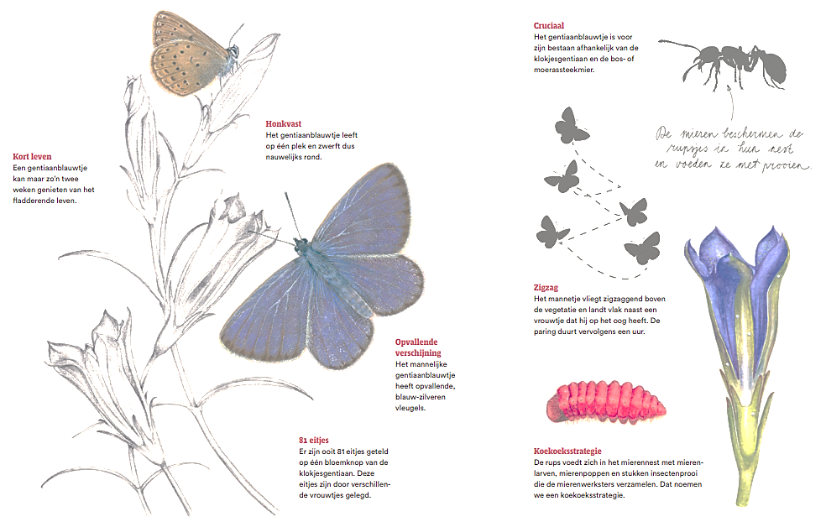
Waarom natuurdoeltypen?
Biodiversiteit
Op basis van doel/kensoorten
Notes:
De focus op een ecosysteembenadering gaat uit van de gedachte dat bescherming van het leefgebied essentieel is voor het behoud van de totale biodiversiteit in Nederland. Om te kunnen beoordelen of aan de behoudsdoelstelling is voldaan, wordt gefocust op doelsoorten. In de natuurdoeltypen is de mate van voorkomen van doelsoorten de belangrijkste indicator voor de natuurkwaliteit. Per natuurdoeltype worden de doelsoorten genoemd die daarvan voor hun voortbestaan afhankelijk zijn. De beleidsdoelstelling per natuurdoeltype is geformuleerd in de vorm van een percentage van het aantal soorten dat op een locatie aanwezig moet zijn. In het Nederlandse Handboek Natuurdoeltypen wordt het gentiaanblauwtje als doelsoort genoemd voor de volgende natuurdoeltypen:
Hoogveenlandschap
Nagenoeg natuurlijk zand- en beekdallandschap
Begeleid-natuurlijk zandlandschap
Nat schraalgrasland
Natte heide
Te nemen maatregelen voor deze soort kunnen bijvoorbeeld zijn het aanpassen van de waterstand in een gebied.

Slide 5
Bossen op (arme) zandgronden
Filmpje (expert groepjes, aan elkaar uitleggen welke info ‘belangrijk’ is)
Parameters:
Voedselarme en zure grond
Heeft een kruid, struik en boomlaag
Beheerplan
Inzetten van inheemse loofhoutsoorten
Homogene delen worden gedund
Actief beheer bosranden
Invasieve exoten verwijderd
Effecten/bedreigingen ‘ver-thema’s’
Notes:
Het loofbos op een zandgrond is vaak goed ontwaterend met een voedselarm en zure grond. Hoe komt dit? Denk terug aan het ontstaan van nederland. Nederland is het afvoerputje van Europa, al de hele lichte (als in gewicht) zandkorrels zijn hier gekomen. Hier zit weinig tot geen voedingsstoffen, en degene die erin zitten zijn vaak snelle opneembare stoffen. Calcium en andere basische stoffen zijn te vinden in gesteente, en komen daardoor in onze fijne korrels niet. Natuurlijk is niet heel Nederland zo opgebouwd. Je hebt ook zee- en rivierklei, leem enz. Dit soort loofbos is het uiteindelijke climax ecosysteem natuurtype voor de voedselarme, licht zure zandgrond in Nederland. Het dennen-, eiken- en beukenbos is een vaak gesloten tot soms halfopen bos met een meestal eenvoudige structuur. Wanneer er langdurig niet wordt gekapt of begraasd ontstaat een gesloten bos met een dikke strooisellaag. Doordat de afbraak van strooisel op de veelal zure en voedselarme bodem langzaam gaat, ontstaat een dikke strooisellaag met maar weinig ondergroei. Op leemhoudende bodem is het kronendak minder gesloten en is er minder strooiselophoping, waardoor de ondergroei ook beter ontwikkeld is. Voor extra variatie aan structuur is meestal gericht beheer nodig.
Variatie in het bos door de aanwezigheid van bijvoorbeeld open plekken, dode bomen en een goed ontwikkelde bosrand is van belang voor diverse faunagroepen zoals broedvogels, dagvlinders en zoogdieren.

Slide 6
Bossen op zandgronden
Voorbeeldgebieden: Veluwezoom, Dwingelderveld, Mantingerbos, Drents-Friese Wold, Kootwijk en het Speulderbos. Planten: bochtige klaver, bosanemoon, dalkruid, dennenorchis, dennenwolfsklauw, dubbelloof, Duitse brem, echte guldenroede, fraai hertshooi, gebogen driehoeksvaren, geschubde mannetjesvaren, gewone salomonszegel, grote veldbies, hengel, klein wintergroen, kleine keverorchis, koningsvaren, kranssalomonszegel, lelietje-van-dalen, linnaeusklokje, mispel, ruige veldbies, schaduwkruiskruid, steenbraam, stekende wolfsklauw, stengelloze sleutelbloem, stippelvaren, stofzaad, valse salie, valse zandzegge, wilde narcis s.s., witte klaverzuring, witte veldbies, zevenster, Zweedse kornoelje
Broedvogels: appelvink, boomklever, boomleeuwerik, fluiter, geelgors, groene specht, keep, kleine bonte specht, middelste bonte specht, raaf, sijs, vuurgoudhaan, wespendief, wielewaal, zwarte specht

Slide 7
Kwaliteits bepaling
Kwaliteitsbepaling
“Hoog”: indien minimaal 6 kwalificerende soorten voorkomen, waarvan ten minste 4 op >15% van de oppervlakte van het beheertype en beide soortgroepen vertegenwoordigd zijn.
“Midden”: indien 4-5 kwalificerende soorten voorkomen of indien meer soorten voorkomen, maar niet aan de eisen van klasse “Hoog” voldaan wordt.
“Laag”: indien niet aan de klasse “Midden” of “Hoog” voldaan is.

Slide 8
Bedreigingen bossen op (arme) zandgronden
Vermesting Natuurlijke verzuring (door ophoping strooisel) Vergrassing en verruiging Optreden plagen op bomen Oprukken zuurtolerante soorten Achteruitgang paddenstoelenflora Afname rode bosmier Afname groene specht
Notes:
Door verzuring neemt het aantal mycorrhizapaddenstoelen af zoals boleten en russula’s. Ook neemt de hanenkam steeds meer af. Groene specht en rode bosmier zijn afnemende maar tonen tekenen van herstel (specht eet de bosmier). Op verschillende manieren kunnen verzuring en vermesting worden beperkt. Vooral bosranden, met een breedte van vijftig tot honderd meter, zijn erg gevoelig voor vermesting door het inwaaien van meststoffen en ammonium. Gericht beheer kan dit enigszins indammen, bijvoorbeeld door er voor te zorgen dat de bosrand goed gesloten blijft. Dit kan door veel bomen en struiken aan te planten, het liefst soorten die tegen een stootje kunnen, bijvoorbeeld vlier die het erg goed doet bij sterke vermesting en eventueel de gewone esdoorn. Door de vertering van calciumrijk esdoornblad komt er extra bufferstof in de bodem. Vermesting zou aangepakt kunnen worden door de strooisellaag te verwijderen. Verdroging van het bos kan lokaal en regionaal worden tegengegaan. Op plaatselijk niveau is het afdammen van afwateringsloten soms effectief, net als het verhogen van de grondwaterstand in omringend landbouwgebied. Regionaal is het herstel van grondwaterstromingen essentieel.

Slide 9
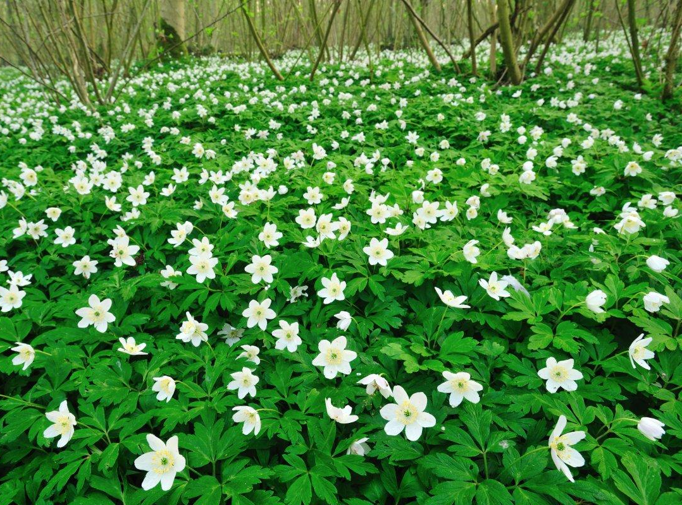
Wie is deze dit Pokémon? Organisme?
Notes:
Bosanemoon is een witte lentebloeier. Met bloemen is deze in maart bloeiende plant onmiskenbaar. De bloemen van de bosanemoon zijn tweeslachtig. De bloeistengels dragen meestal maar één bloem, zelden zijn het er twee. De half knikkende tot rechtopstaande bloemen zijn wit, vaak iets roze of paars aan de onderkant en 2–4 cm groot. De drie stengelbladen zijn hoogtebladen, zijn gesteeld en bijna tot de voet gedeeld in drie of vijf langwerpig-eironde grof gezaagde slippen. De echte bladeren, de wortelbladeren komen meestal pas na de bloei tevoorschijn en zijn bij de top behaard.

Slide 10
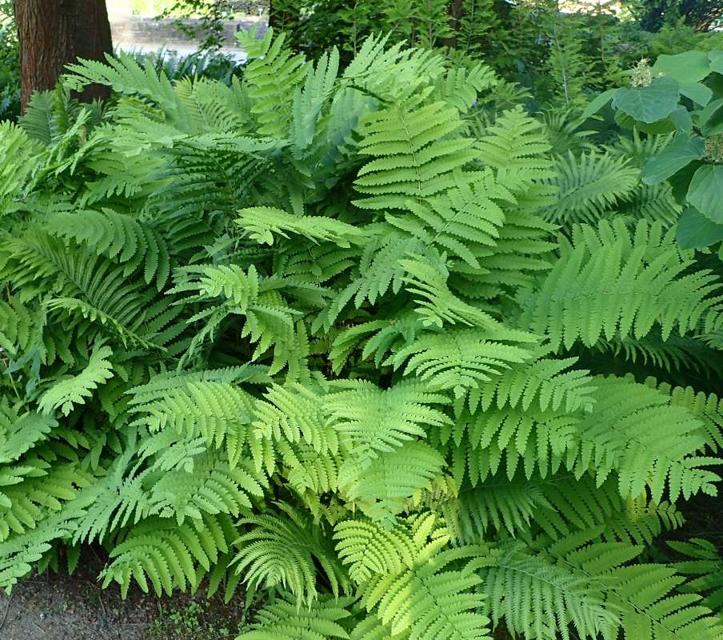
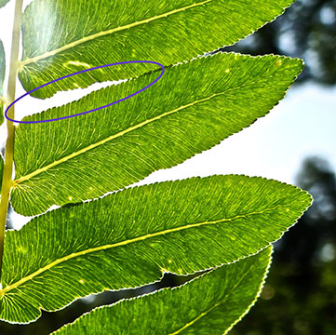
Wie is deze dit Pokémon? Organisme?
Notes:
De koningsvaren is een varen uit de koningsvaren familie. De plant komt zeer plaatselijk in grotere aantallen voor in vochtige loofhoutbossen, veenmoerassen en aan beschaduwde slootkanten. De plant heeft dubbelgeveerde bladeren, die licht- of geelgroen zijn. De brede, iets ovaal gevormde bladdelen zijn goed te herkennen. De hoogte varieert van 0,2-3 m (in schaduw en in een goede grond). In het centrum staan vruchtbare bladeren. De buitenste bladeren zijn onvruchtbaar. De plant kan tot honderd jaar oud worden.
De sporenhoopjes (sora) zitten bovenaan de vruchtbare bladeren aan smalle deelblaadjes, die een soort pluim vormen. De sporenhoopjes bestaan uit sporangiën, waarin de sporen gevormd worden. Ze worden later bruin. De sporen zijn rijp in juli of augustus.

Slide 11
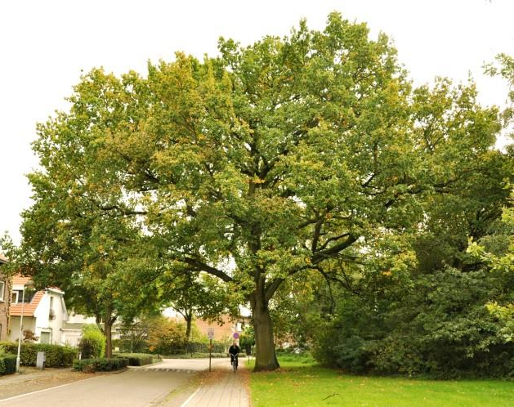
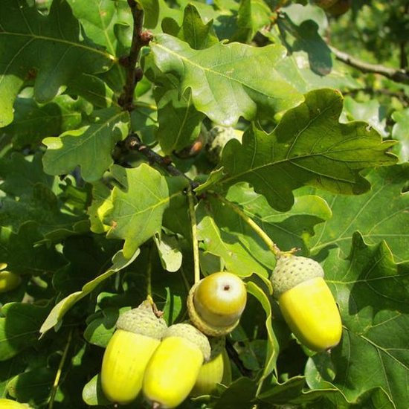
Wie is deze dit Pokémon? Organisme?
Notes:
De zomereik is een zeer lang levende, Europese, hardhout leverende boom. De bladeren van de zomereik verteren moeilijk wat zijn invloed heeft op de strooisellaag in het bos. Het blad van de zomereik is onregelmatig gelobd, met 3 - 7 diepe bochtige insnijdingen en heeft een asymmetrische vorm. Het blad is kaal en heeft zijn grootste breedte boven het midden. De bladsteel is kort (1–9 mm); de bladvoet is hartvormig en aan beide zijden oor vormig teruggebogen.
De zomereik is eenhuizig. De mannelijke en vrouwelijke bloemen komen in aparte bloeiwijzen op de boom voor.
De 2–3 cm lange eikels staan, vaak gepaard, op flinke (5–12 cm) lange steeltjes

Slide 12
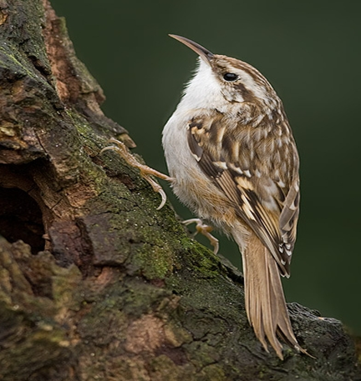
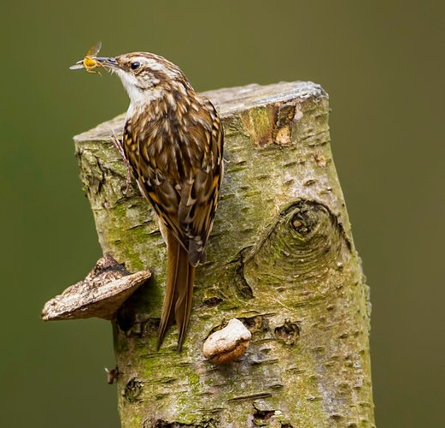
Wie is deze dit Pokémon? Organisme?
Notes:
Boomkruiper Bruin gevlekt verenkleed met roomwitte onderzijde. Spitse, omlaag gebogen snavel. Korte poten met lange tenen, lange teennagels voor een goede grip op boomstammen. Met zijn staart leunt hij tegen de boom aan bij het omhoog klimmen. Lijkt verwarrend veel op de zeldzamere taigaboomkruiper (geen broedvogel) en kortsnavelboomkruiper, maar die hebben een opvallender wenkbrauwstreep, zijn witter van onderen en zingen anders.

Slide 13
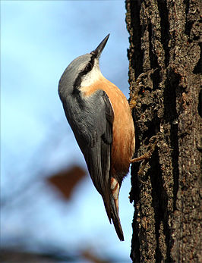
Wie is deze dit Pokémon? Organisme?
Notes:
Boomklever Rug, vleugels, staart en kop zijn opvallend blauw gekleurd. De borst en de buik zijn oranje/roestbruin van kleur. Tijdens de broedperiode is het mannetje extra opvallend gekleurd. Korte poten met relatief lange tenen, met lange nagels voor goede grip op de boomschors. Spitse, dunne snavel.

Slide 14
Droge heide
Filmpje (expert groepjes, aan elkaar uitleggen welke info ‘belangrijk’ is)
Parameters:
Kalkarme, licht zure, droge grond.
Heeft een kruid, struik en boomlaag maar voornamelijk kruid en struik
Beheerplan
Plaggen, maaien, branden, begrazen
Actief beheer overgang bosranden
Invasieve exoten verwijderd
Actief beheer waterstand
Effecten/bedreigingen ‘ver-thema’s’
Notes:
Droge heidevegetaties worden gedomineerd door de altijdgroene dwergstruiken van Struikhei. De vegetatie is vaak niet hoger dan 1 m. Plaatselijk kan boom- of struikopslag aanwezig zijn. Deze halfnatuurlijke vegetaties zijn van nature rijk aan mossen en korstmossen, vooral op oudere leeftijd als de heidestruiken open vallen. Op arme, zure zandbodems is het aantal plantensoorten beperkt; op meer lemige bodems en voormalig beakkerde heidebodems is de heidevegetatie doorgaans rijker aan kruiden en grassen. Grassen zoals Pijpenstrootje, Bochtige smele en Fijn schapengras hebben steeds een gering aandeel in goed ontwikkelde heiden. Voor een hoge biodiversiteit is een hoge structuurrijkdom van de heide, met een afwisseling van jonge en oude heide en lokale opslag van struweel of bomen na te streven. Een actief, cyclisch beheer is noodzakelijk om spontane verbossing tegen te gaan. De plaatselijke omstandigheden en de flora- en faunadoelstellingen bepalen de keuze voor maaien, begrazen, branden of plaggen. In elk geval dienen maatregelen als plaggen en branden enkel op kleine schaal en gefaseerd in de tijd te worden toegepast. Een kleinschalig heidebeheer bevordert doorgaans het behoud of herstel van een grote soortenrijkdom. Bij het beheer van grote heidegebieden kan men de vegetatieontwikkeling sturen door de begrazingsdruk te variëren. Dit beheertype komt voor op kalkarme zand– en leemgronden met diepe grondwaterstanden en zonder schijngrondwaterspiegels. De vochttoestand varieert van vochtig (op leemgronden) tot droog (op leemarme zandgronden). Door het lage kalkgehalte en uitspoeling van kalk door inzijgend regenwater is de pH laag. Kenmerkend voor de zure omstandigheden is de stapeling van slecht verteerd organisch materiaal aan de oppervlakte (vormt de basis voor heideplaggen).
Voedselrijkdom is niet zo indicatief voor kwaliteit. De onbalans tussen stikstof en fosfaat is vaak een groot probleem. Het type is dus gevoelig voor stikstofdepositie.

Slide 15
Droge heide
Voorbeeldgebieden: Bakkeveense Duinen, Drentsche Aa-gebied, Drouwenerzand, Drents-Friese Wold, Leggelderveld, Havelte-Oost, Mantingerzand, Lemelerberg, Sallandse Heuvelrug, Borkeld, Veluwe, Brabantse Wal, Regte Heide en Leenderbos. Planten: blauwe knoop, borstelgras, buntgras, dennenwolfsklauw, drienervige zegge, Duitse brem, dwergviltkruid, ezelspootje (k), fraai hertshooi, gaspeldoorn, gerimpeld gaffeltandmos (m), gevlekte orchis, gewone eikvaren, gewone vleugeltjesbloem, grondster, grote bremraap, grote wolfsklauw, hamerblaadje (k), heidezegge, hondsviooltje, jeneverbes, klein warkruid, kleine tijm, kleine wolfsklauw, klokjesgentiaan, knollathyrus, kruipbrem, kruipwilg, kussentjesmos (m), liggende vleugeltjesbloem, riempjes, rode dophei, rode heikorst (k), roze heikorst (k), rozenkransje, slanke ogentroost, stekelbrem, stijve ogentroost, stuifzandkorrelloof (k), valkruid, verfbrem, IJslands mos (k), zandblauwtje, zilverhaver
Broedvogels: boomleeuwerik, draaihals, geelgors, grauwe klauwier, klapekster, korhoen, roodborsttapuit, tapuit, veldleeuwerik, wulp Dagvlinders & Sprinkhanen: aardbeivlinder, blauwvleugelsprinkhaan, bosdoorntje, bruine vuurvlinder, duinparelmoervlinder, grote parelmoervlinder, heivlinder, hooibeestje, kleine heivlinder, kleine wrattenbijter, kommavlinder, schavertje, veldkrekel, wrattenbijter, zadelsprinkhaan, zoemertje
Notes:
Binnen het beheertype droge heide is variatie in structuur belangrijk voor insecten, reptielen en vogels. Reptielen profiteren van open lage plekken om op te warmen, vogels vinden voedsel in de grazige delen en kunnen uitkijken vanaf solitaire bomen. Insecten overwinteren in het struweel en vinden in de zomer voedsel in een vegetatie van heide, gras en kruiden. Behoud van steilranden verdient extra aandacht, lokaal reliëf en padranden kunnen voor veel insecten de benodigde, snel opwarmende, plek zijn om bijvoorbeeld holen te graven of juist koel en luchtvochtig aan de noordzijde voor andere organismen zoals bijvoorbeeld mossen.
Het beheertype droge heide bestaat voor minimaal 60% uit heidevegetaties of vegetaties gedomineerd door bochtige smele of pijpenstrootje. Van de heideachtigen is struikhei meestal dominant, minder vaak kraaiheide en soms bosbes-soorten. Jeneverbesstruwelen met een lagere bedekking dwergstruiken vallen ook onder dit beheertype. Daarnaast worden de volgende kwalificerende structuurelementen onderscheiden:

Slide 16
Kwaliteits bepaling
Kwaliteitsbepaling
“Hoog”: indien minimaal 12 kwalificerende soorten voorkomen, waarvan minimaal 7 op >15% van de oppervlakte van het beheertype en elke soortgroep vertegenwoordigd is.
“Midden”: indien 8-12 kwalificerende soorten voorkomen of indien meer soorten voorkomen, maar niet aan de eisen van klasse “Hoog” voldaan wordt.
“Laag”: indien niet aan de klasse “Midden” of “Hoog” voldaan is.
Notes:
Wanneer is iets nu daadwerkelijk een droge heide, maar wat is het verschil tussen een droge heidem et een hoge kwaliteit en een met een lage kwaliteit?

Slide 17
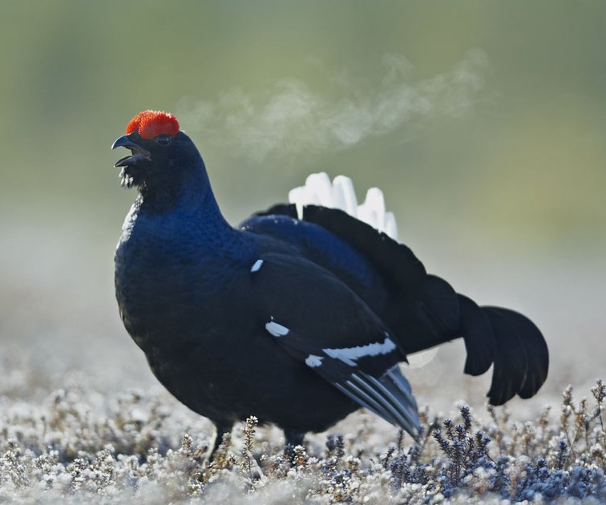
Bedreigingen Droge heide.
Verzuring
Eutrofiering Vergrassing Vermindering biodiversiteit Afname broedvogels
Afname dagvlinders Vitaliteitsvermindering mossen en korstmossen
Achteruitgang pionier soorten Oprukken zuurtolerante en/of stikstof minnende soorten. Verruiging
Bochtige smele (stikstof depositie)
Pijpenstrootje (stikstof depositie)
Adelaarsvaren (indringen vanuit bos)
Grijs kronkelsteeltje (Amerikaanse exoot)
Notes:
Veel heides werden in het verleden in landbouwgrond omgezet, bebouwd of actief bebost. Actueel is vooral spontane verbossing door gebrek aan beheer een oorzaak van habitatverlies.
Eutrofiëring en verzuring leiden tot achteruitgang van de structuur en soortenrijkdom: Stikstof is in het algemeen de beperkende factor voor de groei van heideplanten. Bij een hoge atmosferische stikstofdepositie en accumulatie in de bodem zal er, na het openvallen van het vegetatiedek, vergrassing optreden. Hierbij ontstaan gedegradeerde droge heidevegetaties met een dominantie van Bochtige smele of Pijpenstrootje. Verzuring is veelal veroorzaakt door de depositie van zwavel- en stikstofverbindingen. Dit leidt tot het verdwijnen van veel karakteristieke en bedreigde plantensoorten. De abiotische condities van deze terreinen is dan niet langer geschikt voor kieming en vestiging van deze soorten. Een algemene soort zoals struikhei kan wel onder de meest zure omstandigheden voorkomen.
Vanuit bosranden kan Adelaarsvaren sommige heides binnendringen en overwoekeren. De precieze oorzaken zijn onduidelijk.
Oude, structuurrijke, droge heides met veel mossen en korstmossen zijn zeer gevoelig voor betreding en overwoekering van open zandbodems door het Grijs kronkelsteeltje, een Amerikaanse mossoort die in dit type milieu overal sterk oprukt.
Grootschalige heidebranden zijn vooral voor de fauna nadelig en kunnen ook vergrassing in de hand werken.
Faunaverstoring ten gevolge van intensieve recreatie. Herstelbeheer moet gericht zijn op het tegengaan van de effecten van verzuring en eutrofiëring. Plaggen is de meest efficiënte verschralingsmaatregel. Bij maaien en branden, gevolgd door verwijderen van het strooisel, kunnen ook heel wat nutriënten afgevoerd worden. Deze maatregelen bieden niet steeds de garantie dat een vergraste heidevegetatie regenereert naar een door Struikhei gedomineerde vegetatie.

Slide 18
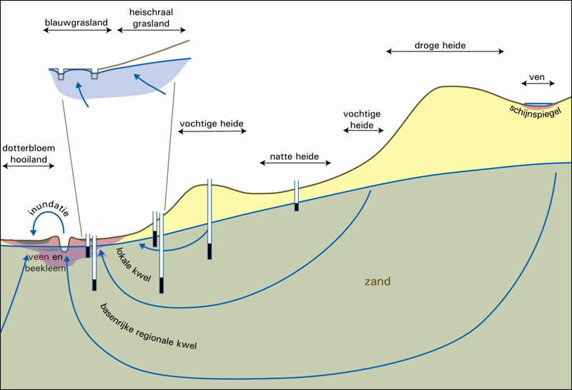
Droge heide, natte heide en veengebieden
Notes:
In het landschap van de hogere zandgronden en beekdalen is de waterhuishouding de belangrijkste sturende factor voor het ontstaan van gradiënten in vochttoestand, zuurgraad en voedselrijkdom en daarmee voor de ruimtelijke verschillen in de vegetatie. Waar regenwater infiltreert wordt het substraat van nature arm aan kalk en mineralen. Daardoor overheersen op de hogere zandgronden voedselarme en zure omstandigheden. In de lager gelegen beekdalen treedt grondwater uit (kwel), wat door de aanvoer van mineralen via het grondwater zorgt voor een zekere mate van zuurbuffering. Hier overheersen zwak zure tot neutrale, matig voedselarme omstandigheden. Langs de middenlopen en benedenlopen van beken en riviertjes neemt de invloed van oppervlaktewater toe en kunnen, ten gevolge van overstroming en de afzetting van slib, neutrale tot basische en voedselrijke omstandigheden ontstaan. In de infiltratiegebieden komen voornamelijk arme podzolgronden voor met daarop diverse typen heidevegetaties. Het type heide is sterk afhankelijk van de diepte van de grondwaterstand. Op stuwwallen, zoals de Veluwe, is de grondwaterstand zo diep dat alleen een droge heidevegetatie kan ontstaan, gedomineerd door Struikheide. Uitzonderingen vormen plekken waar zich in de podzolgronden humus- en ijzerlagen hebben gevormd die slecht doorlatend zijn. Hier kan een schijnwaterspiegel ontstaan, met vennen en een natte heidevegetatie.

Slide 19
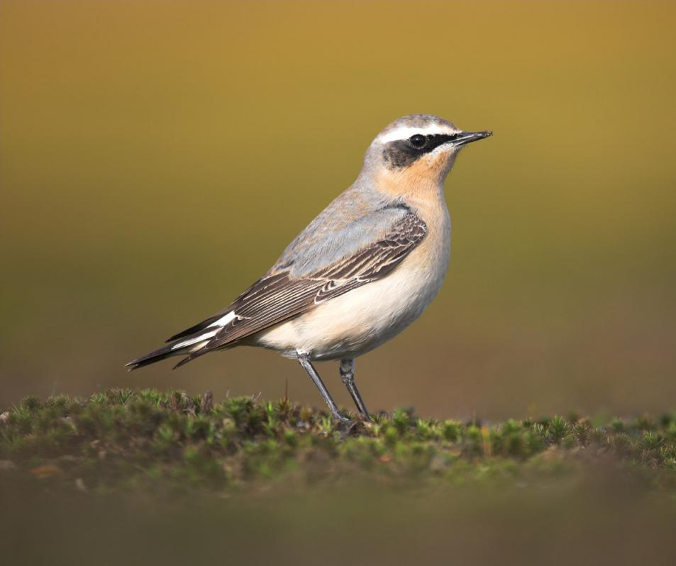
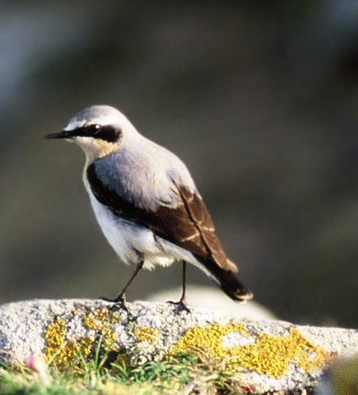
Wie is deze dit Pokémon? Organisme?
Notes:
Tapuit De tapuit is een opvallende, middelgrote zangvogel van open gebied. De witte stuit en witte staart met een omgekeerde zwarte 'T' erop zijn belangrijke kenmerken. Mannetje heeft een zwart masker en zwarte vleugels en is overwegend grijs van boven en wit van onder. Vrouwtje is onopvallender, meer beige, getekend. Ze hebben een spitse insecteneterssnavel en tamelijk lange poten. Zijn snelle lopers én vliegers.

Slide 20
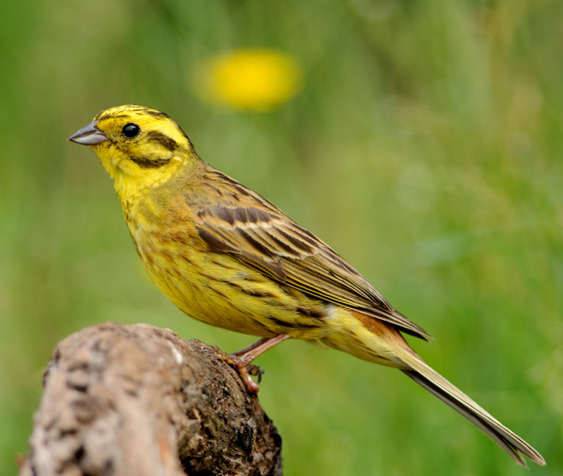
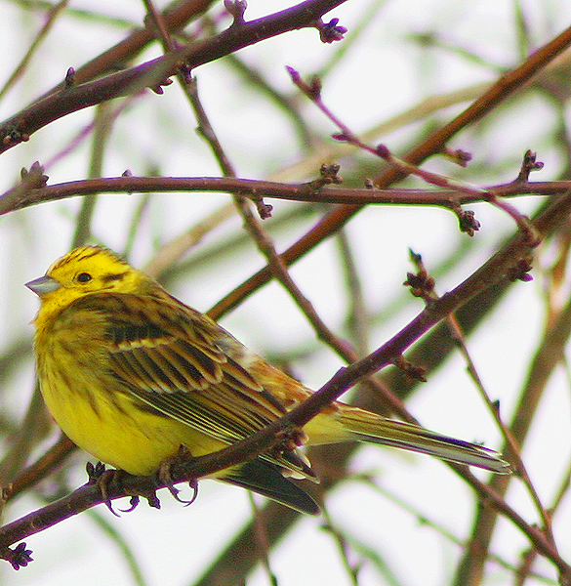
Wie is deze dit Pokémon? Organisme?
Notes:
Geelgors eerst zang dan roep Mannetje is duidelijk te herkennen aan grotendeels gele kop en geel op onderdelen. Vrouwtje en jonge vogels zijn minder duidelijk te herkennen, maar vrouwtje heeft vaak nog veel (licht)geel. In alle kleden opvallende roodbruine stuit en witte buitenste staartpennen.

Slide 21
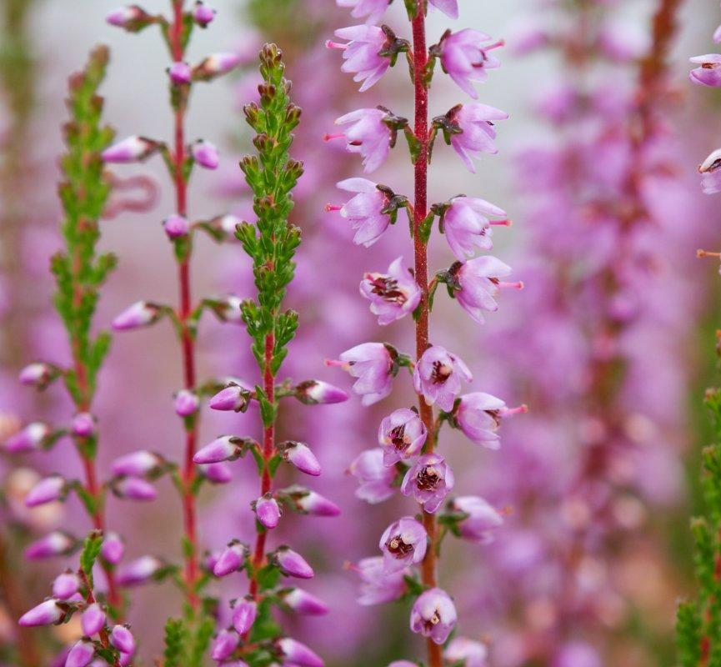
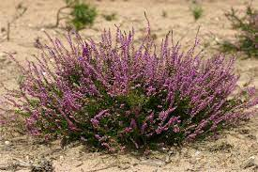
Wie is deze dit Pokémon? Organisme?
Notes:
Struikhei komt voor op arme zandgronden en in kalkarme duinen en gebergtes boven de boomgrens. De heidevegetatie op de armere zandgronden kan alleen in stand gehouden worden door het verschralen van de grond, bijvoorbeeld door regelmatig af te plaggen. Voor het onderhoud is begrazing effectief, en ook afbranden wordt wel toegepast. Afbranden heeft ook wel positieve effecten voor sommige heidegebonden soorten als de kleine wrattenbijter en mogelijk voor jeneverbes. Bij een wat rijkere grond kan vergrassing optreden. Ook is verbraming soms een probleem. De plant is vrijwel kaal en maar zelden tref je dicht behaarde exemplaren aan. De eerste jaren na kieming ontwikkelt de plant een min of meer rechtopstaande stengel met kruisgewijs tegenoverstaande zijtakken; deze ontwikkelen bijwortels. Oudere struiken vormen een stammetje met forse zijtakken.
De wortels gaan meestal niet dieper dan zo'n 20 cm. De bladeren zou je bijna schubjes kunnen noemen; ze staan kruisgewijs en worden drie jaar oud. Ze overdekken elkaar dakpansgewijs. Ze zijn enigszins cilindervormig met een lengtegroef over de rugzijde.

Slide 22
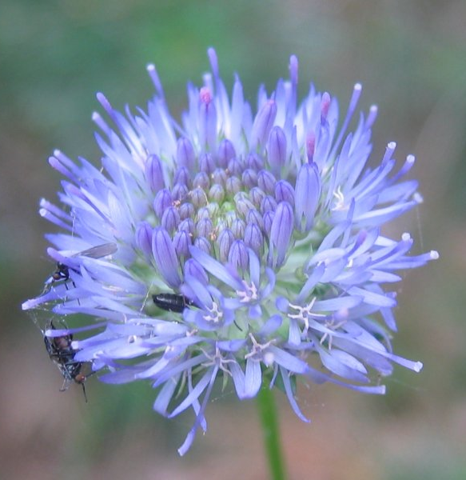
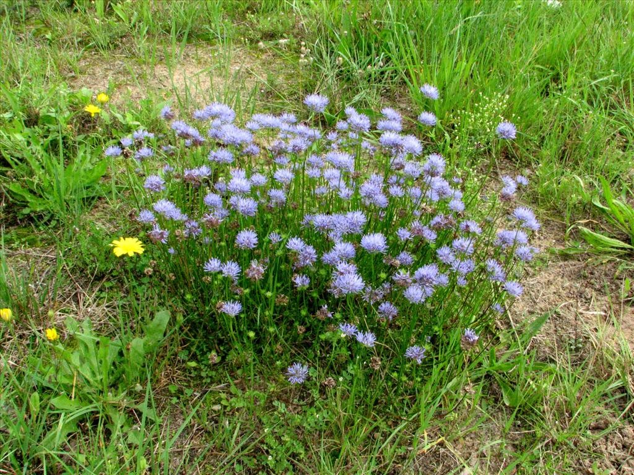
Wie is deze dit Pokémon? Organisme?
Notes:
Zandblauwtje De holle stengels eindigen in hoofdjes met veel blauwe bloemen. Iedere bloem heeft een onderstandig vruchtbeginsel. Daarop staat een vergroeidbladige kelk met vijf kleine kelkslippen. De vijf blauwe kroonbladen zijn aan de benedenzijde vergroeid, maar verder zijn de blauwe kroonslippen vrij. De priemvormige helmdraden dragen helmknoppen die in het onderste gedeelte samenhangen en daardoor een kokertje vormen. Daartussen door groeit de stijl met de platte stempel omhoog.
De bloemen worden door insecten bezocht die zorg dragen voor de bestuiving en de bevruchting.
Zandblauwtje is te vinden op droge, kalkarme en zandige bodem.

Slide 23
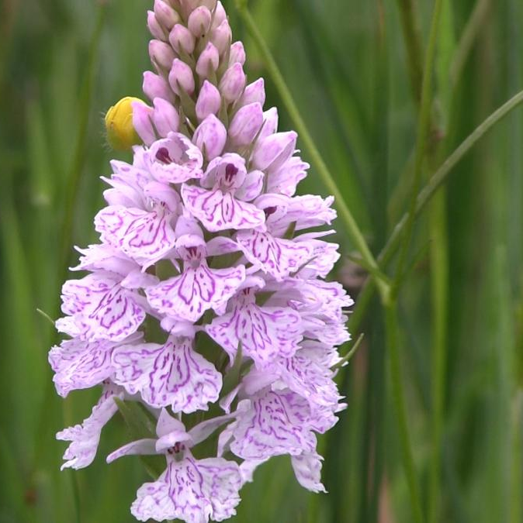
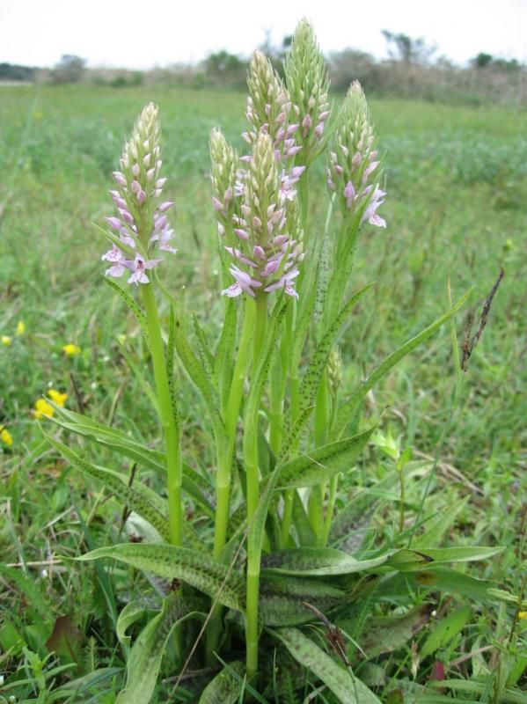
Wie is deze dit Pokémon? Organisme?
Notes:
Gevlekte Orchis Is een middelgrote (maximaal 60 cm) slanke plant met een massieve, min of meer brosse, naar boven toe soms holle bloemstengel, drie tot vijf verspreid staande, afstaande en gevlekte gewone, en twee tot vier schutbladachtige bladeren, en een dichte, meestal rijkbebloemde, kegelvormige bloeiaar met witachtige of lichtroze bloemen. De bladeren zijn afstaand, lancetvormig, bijna steeds gevlekt, met gevulde bruinviolette vlekken. De bovenzijde is blauwachtig of donker grijsgroen, de onderzijde heeft een matte, zilverachtige schijn. Het onderste stengelblad is in het midden het breedst en is vrij spits. De bovenste bladeren lijken reeds veel op de schutbladeren. De bloemen zijn tweezijdig symmetrisch, wit, lichtroze tot lila gekleurd, met een donkerpaars honingmerk. Ze zijn groot en volledig geopend. De zijdelingse buitenste bloemdekbladen zijn horizontaal gespreid of licht opwaarts gericht, het middelste blad van de buitenkrans vormt samen met de bovenste bloemdekbladen van de binnenkrans een helm. De lip is ondiep drielobbig en tamelijk vlak, de zijlobben nauwelijks teruggeslagen. De middelste lob is driehoekig en veel smaller dan de zijlobben. De spoor is dun en korter dan het vruchtbeginsel. De bloeiwijze is een aar.

Slide 24
Presentaties trede 2
☺
YAY PRESENTEREN WAT LEUK! WOOOOO
Notes:
Fleur, Alinda, Bart en Nathan

Slide 25
Trede 8
We gaan in deze trede een plan van aanpak maken voor het onderzoek naar aantastingen van de volgende natuurtypen:
Bossen op zandgronden
Heiden, vennen en hoogvenen
Beekdalen
Laagveenmoerassen
Duinen en stuifzanden
Je vindt hierover veel informatie in de readerdelen van de theoriebundel “Milieu van de Natuur”. Deze kun je raadplegen om de invloed van de aantastingen op de kernbegrippen te vinden. Ook tref je hier informatie over de belangrijkste aantastingen.
Ik ben een link! Klik op mij ☺

Slide 26
Resultaat
Een schema met daarin:
De ver-thema’s per natuurtype
De relatie van het ver-thema met de kernbegrippen
Een onderzoeksmethode voor drie kernbegrippen
Voorbeeld kernbegrippen:
Bossen op Zandgronden
Kernbegrippen: geef de relatie aan met de aantasting
Variatie in soorten planten
Voorkomen van plaagsoorten
Strooisel: dikte, afbraak, dierenleven
Gezondheid van de bomen

